Slide 1
정보통신공학과 4학년 1학기
수강신청 유의사항
매우 중요! 자신의 점수를 확인 후 실수 없이 수강신청 할 것
  졸업 자격 : 교필/전필, 전공 60, 평점 2, 봉사 72, 졸업인증 점수 1000
  공학인증 자격 : 공학설계입문/졸프, MSC 30, 선후수 준수, 설계 9
  (주의: 생명과학 재수강 신청은 학과사무실에 속히 알려서 별도 조치 받을 것)
반드시 둘 중 하나를 제출할 것: 3월 6일(월)까지
  공학교육인증 프로그램 참여 확인서 (상담 불필요)
  공학교육인증 프로그램 이수 포기원 (지도교수 혹은 학과장 상담 요)
학칙시행세칙 제12조(이수원칙) (3)교양필수와 역량기초과목은 입학년도의 교육과정에 따라 이수하여야 하며, 이수하지 못한 교과목이 교육과정의 변경으로 폐지되었을 경우에는 해당과목의 이수를 면제한다.
학생의 입학년도 교양교육과정에 따르되, 구 교과목이 개설되지 않으면 이수하지 않아도 됨
공학인증 관련 문의 및 상담은 학과사무실(T.8547) 혹은 PD 교수(백제인, T.7568)에게. 언제나 가능함

Slide 2
정통학과 | 1-1 | 1-2 | 2-1 | 2-2 | 3-1 | 3-2 | 4-1 | 4-2
전문교양 | 채플(0) | 채플(0) | 채플(0) | 채플(0)
 | 실용영어 I(220) | 실용영어 II(220) | 실용영어 III또는기타외국어I(220) | 실용영어 IV또는기타외국어II(220)
 | 정보화사회와윤리(220) | 현대인과성서(330)
 | 우리말.글의이해(330)
 | 2014년: 주제발표와보고서쓰기(2)/공학경제분석(3)/기술과경제(3)/생활법률(3) 중에서 8학점 이상 이수 2013년: 7개 영역 중 9학점 이상(과목 및 영역은 기초교과목발전위원회에서 지정)
수학 과학 전산학 | 대학수학(330) | 선형대수(330) | 응용수학(330) | 확률및통계(330)
 | 이산수학(330)
 | 일반물리학및실험I(322) | 일반물리학및실험II(322)
 | 생명과학(330) | 프로그래밍이해(313) | 프로그래밍및실습(322)
전공 |  | 디지털논리(330) | 컴퓨터구조(322) | 마이크로프로세서및실험(3222) | 임베디드OS프로그래밍(322) | 디지털시스템및설계(3221) | 임베디드시스템설계(3302) | 임베디드응용시스템(330)
 |  |  |  | 자료구조론(322) | 객체지향프로그래밍및실습(3221) | DB프로그래밍 및실습(3221) | 웹기반소프트웨어설계(3221)
 |  |  | 공학설계입문(3303) | 공학소프트웨어및실습(3221) | 디지털영상처리및설계(3221) | 디지털신호처리및설계(3222) | 졸업프로젝트(3303) | 졸업프로젝트(3303)
 |  |  | 회로이론및실험(314) | 아날로그디지털회로및실험(3221) | 전자회로및실험(3141) | 센서회로및설계(3142) |  | 통신VLSI(3302)
 |  |  |  |  | 전기자기학(330) | 전파공학(330) |  | 현장실습(312)
 |  |  |  |  | 통신이론(330) | 디지털통신및실습(3221) | 통신시스템및실험(322) | 이동통신시스템(330)
 |  |  |  | 데이터통신(330) | 통신망공학(3301) | 인터넷통신(330) | 센서네트워크(330)
2011년도
채색(노랑) : 필수과목
채색(주황) : 인증필수
적색숫자 : 설계학점
적색직선 : 선후수체계

Slide 3
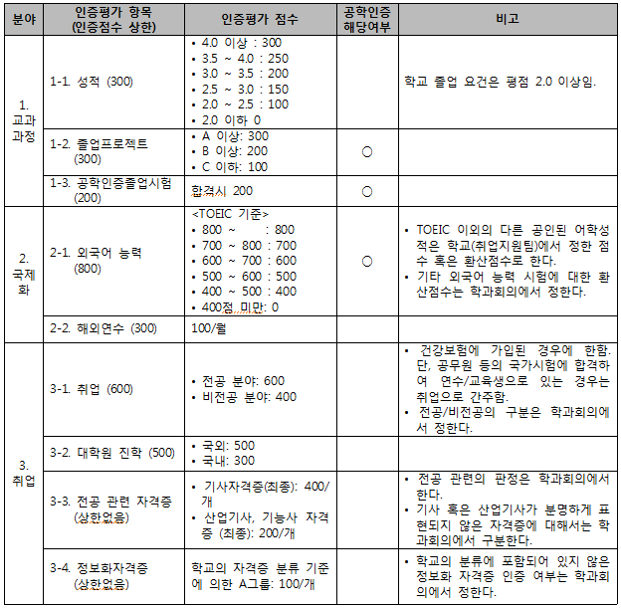
졸업인증 점수
[졸업생사정및졸업인증 세부운영지침]

Slide 4
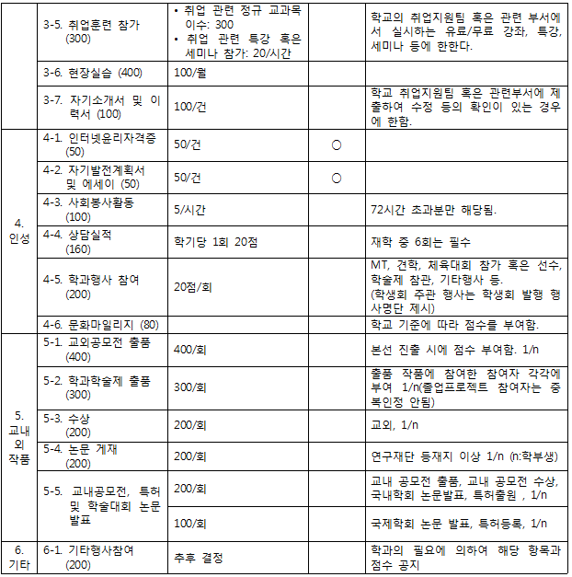

Slide 5
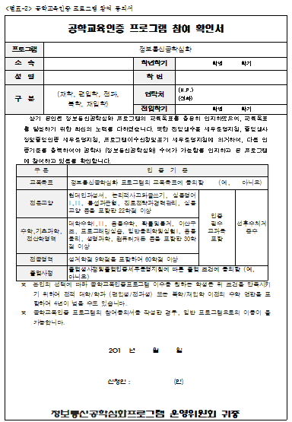
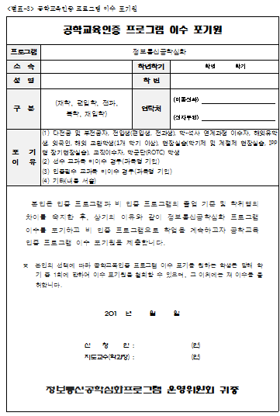
[프로그램이수신청및포기 세부운영지침]

